Slide 1
网络安全为人民 网络安全靠人民
2021年网民网络安全感满意度调查报告
专题五
未成年人网络权益保护
广东新兴国家网络安全和信息化发展研究院
北京大学互联网发展研究中心 毕昆 周慧颖

Slide 2
网络安全为人民 网络安全靠人民
01
前言
02
调查数据及问卷来源
03
未成年人网络使用现状
04
未成年人网络权益保护现状
05
未成年人网络权益保护的社会认知
06
未成年人网络权益保护的自我认知
07
未成年人网络权益保护倡议

Slide 3
网络安全为人民 网络安全靠人民
PART 01
前 言

Slide 4
网络安全为人民 网络安全靠人民
前言
未成年人是网络空间的重要参与群体，保护未成年人网络权益是时代的必然。
在对未成年人网络保护的强大社会号召下，家庭、学校、互联网企业等主体纷纷响应。
家庭教育由传统“家事”上升为重要“国事”

Slide 5
网络安全为人民 网络安全靠人民
PART 02
调查数据及问卷来源

Slide 6
网络安全为人民 网络安全靠人民
研究内容与方法
未成年人网络权益的内涵与外延
内容： 网络权益保护基本情况
网络权益保护的措施和看法
网络素养教育问题
方法：调查问卷与内容分析

Slide 7
网络安全为人民 网络安全靠人民
整体框架
背景与来源
数据分析与挖掘
研究发现
调查背景
未成年人网络权益
保护现状
传统数据统计分析
调查方式
未成年人网络权益
保护认知
调查对象
内容分析

Slide 8
调查方式
发起单位：2021年度调查活动由全国135家网络安全行业协会及相关社会组织联合发起。
调查问卷
调查形式
调查时间
公众版面向所有网民
专题5面向网民大众中的未成年人的网民以及未成年人群体
基于云平台的调查问卷云服务
提供手机和PC渠道
开始：8月3日上午9时
结束：8月12日24时共计10天
调查问卷
调查时间
Notes:
本年度调查活动由全国135家网络安全行业协会及相关社会组织联合发起，公安、网信等各级政府网络安全主管部门对活动给予了强有力的指导和支持。
调查问卷分为面向所有网民的公众版与面向网络行业从业人员的从业人员版。
本次调查基于手机和PC渠道的云服务进行问卷收集。
调查时间从2021年8月3日上午9时至12日24时，共计10天。

Slide 9
调查数据采集
全体样本：376892份
问卷内容：13大题，24个小题。
了解程度
评价
整治措施
样本特征：年龄；性别；地区；职业
Notes:
2021年公众网民版客观题采集总数比2020年增加78.41%，其中有效问卷130.1475万份，问卷有效率95.39%。
2021年公众网民版主观题采集总数为72974份，集中收集了以下几个关键问题。

Slide 10
调查对象
全体样本
性别分布
男性：45.2%
女性：54.8%
年龄分布
未成年人（18周岁以下）24.6%青年（18-44周岁）64.4%
中年（45-59周岁）10.7%
老年（60周岁及以上）0.2%
学历分布
初中及以下23.8%，高中15.5%；中专7.7%；大专18.3%；本科31%；硕士3.3%；博士0.5%
地区分布
东部地区72.1%；中部地区 18.7%；西部地区6.8%；东北
地区2.4%；港澳台地区0.1%；海外地区0.1%
职业分布
党政机关事业单位员工12.8%；企业和公司人员17.1%；专业技术人员8.2%；商业和服务业人员3.3%；农林牧渔水利生产人员0.7%；生产制造运输及相关人员1.5%；学生37.5%；自由职业者8%；无业、下岗、失业人员1.8%
Notes:
公众网民的基本情况如图所示。

Slide 11
调查对象
未成年人样本
地区分布
东部68.5%；东北2.5%；
中部22.3%；西部6.6%；
港澳台0.1%；海外0.1%
性别分布
男性43.7%
女性56.3%
未成年人在网络使用过程中具有主体地位，未成年人对自身网络权益保护情况的自我认知往往与社会认知不同。
Notes:
从业人员的基本情况如图所示。

Slide 12
网络安全为人民 网络安全靠人民
PART 03
未成年人网络使用现状

Slide 13
网络安全为人民 网络安全靠人民
网络使用现状
未成年人使用娱乐功能最频繁，教育功能次之；
在情感和社交动机下追星， 沦为资本圈钱的对象。
图1 未成年人上网使用的网络应用软件

Slide 14
网络安全为人民 网络安全靠人民
PART 04
未成年人网络权益保护现状

Slide 15
网络安全为人民 网络安全靠人民
网络权益保护现状
技术性保护手段被认可，有待进一步宣传普及
对未成年人上网的限制多于引导，限制>技术>保护
图2 未成年人对技术性措施的看法
*数据为综合分析得分
图3 公众认为引导和管理未成年人上网时应采取的措施

Slide 16
网络安全为人民 网络安全靠人民
网络权益保护现状
受教育程度影响上网引导管理方式偏好
高学历群体
技术性措施
保护性措施
低学历群体
对网络使用设置限制条件
图4 公众认为引导管理未成年人上网应采取的措施

Slide 17
网络安全为人民 网络安全靠人民
PART 05
未成年人网络权益保护的
社会认知

Slide 18
网络安全为人民 网络安全靠人民
社会认知
对未成年人网络权益保护整体满意，家长群体更具忧患意识
年龄
中年群体的满意度最低，未成年人和老年群体的满意度较高。
上网态度
高学历群体忧虑较多，但态度相对开明。
图5 不同年龄群体对未成年人
网络权益的保护满意度
关注显性风险，新型风险和潜在风险被忽略
*数据为综合分析得分

Slide 19
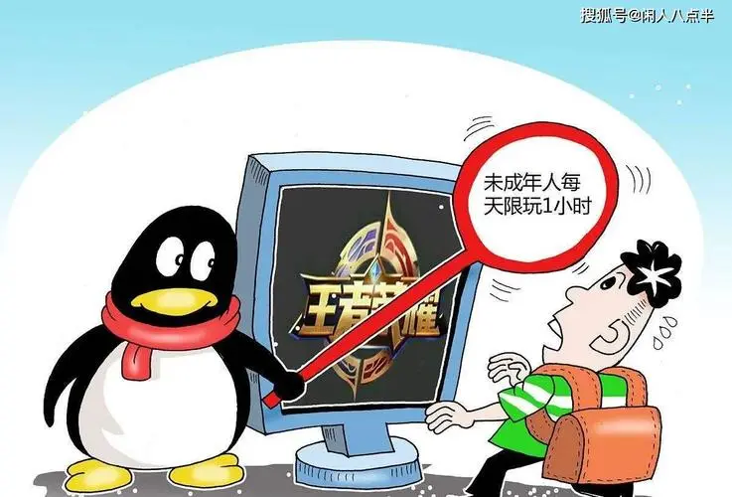
网络安全为人民 网络安全靠人民
社会认知
技术性保护手段满意度高，最支持游戏“宵禁”
公众对于未成年人保护软件的具体使用
体验满意度不高（2.88）；
15.1%的公众表示
没有使用过未成年人保护软件。
01
02

Slide 20
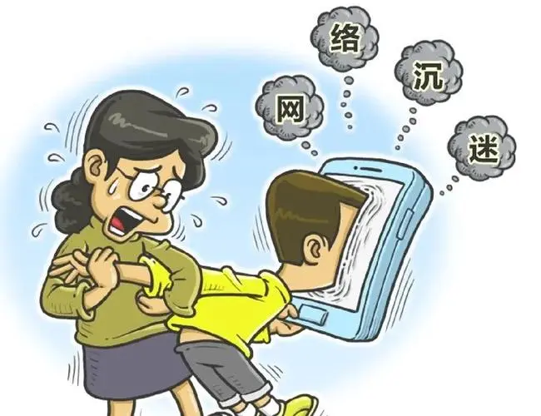
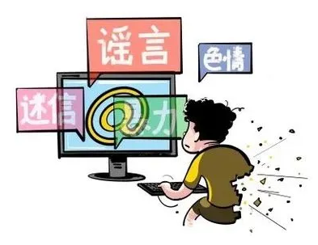
网络安全为人民 网络安全靠人民
社会认知
对未成年人上网态度谨慎，最担心网络沉迷和有害信息

Slide 21
网络安全为人民 网络安全靠人民
社会认知
图6 公众对未成年人上网的态度

Slide 22
网络安全为人民 网络安全靠人民
社会认知
“饭圈”危害未成年人健康成长，治理工作任重道远
公众对饭圈了解程度低
整体持负面评价
了解程度
评价
整治措施
“饭圈”整治需加强

Slide 23
网络安全为人民 网络安全靠人民
社会认知
对网络素养教育工作满意，尤其重视安全素养。
图7 公众认为学校和社区应该加强的网络素养教育课程

Slide 24
网络安全为人民 网络安全靠人民
PART 06
未成年人网络权益保护的自我认知

Slide 25
网络安全为人民 网络安全靠人民
自我认知
对未成年人网络权益保护整体满意。
认识到网络风险，担心网络沉迷。

Slide 26
网络安全为人民 网络安全靠人民
自我认知
半数了解“饭圈”文化，对它“爱恨交织”。
01
“饭圈”文化在未成年人中影响力大
02
情感上对“饭圈”文化较为认可，
但理性上反对“饭圈”不良现象。
图8 未成年人对“饭圈”文化的看法

Slide 27
网络安全为人民 网络安全靠人民
自我认知
01
依赖家庭和学校实现健康上网，缺乏自我管理的能力和意愿
02
期待加强网络信息素养和公民素养教育
图9 未成年人认为学校和社区开设的网络素养教育课程中应予以加强的方面

Slide 28
网络安全为人民 网络安全靠人民
自我认知
内容质量是防沉迷模式失效的痛点
机制漏洞
05
流于形式
03
04
保护力有限，不强制实名
01
02
功能不善
内容极少，幼稚

Slide 29
网络安全为人民 网络安全靠人民
PART 07
未成年人网络权益保护倡议

Slide 30
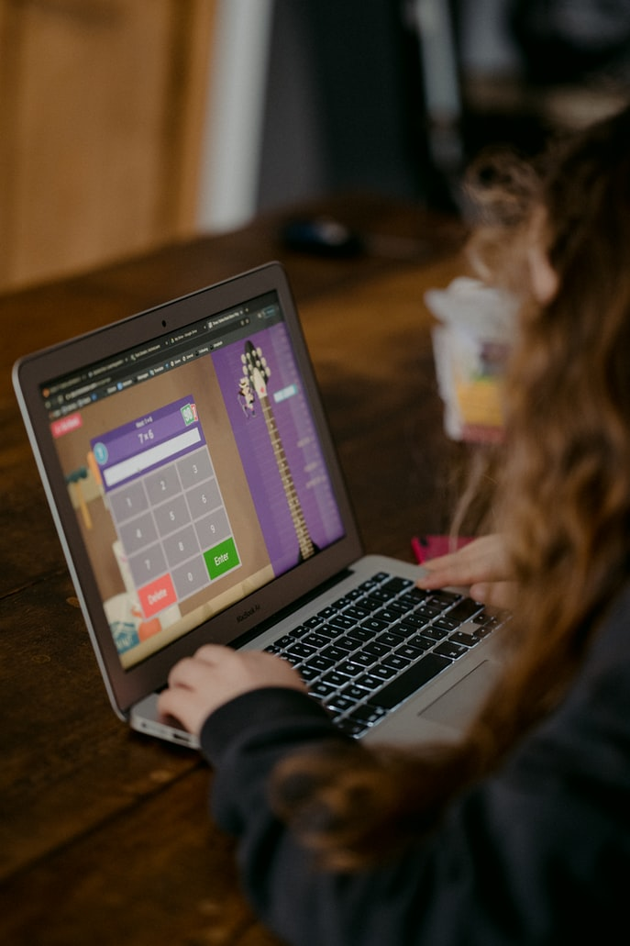
网络安全为人民 网络安全靠人民
未成年人网络权益保护倡议
加强互联网企业自律自治，优化产品功能设计和内容质量。
因地制宜，多主体协同开展网络素养教育。
培养未成年人网络权益保护的自主意识和自控意识。
强化家庭责任，父母是引导未成年人健康上网的“第一责任人”。

Slide 31
网络安全为人民 网络安全靠人民
结 语
调查显示，当前公众对我国未成年人网络权益保护工作整体满意，尤其是对于新实施的《未成年人保护法》和未成年人上网软件、防沉迷模式等技术性保护手段表示支持和认可。但与此同时，公众尤其是家长对网络沉迷、不良信息和不良“饭圈”文化等问题仍旧较为忧虑。
未来，我们期待能够进一步优化技术性保护手段的同时加强未成年人网络素养教育，深化综合开展网络治理，为未成年人创造清朗和谐的上网环境，使“网络原住民”一代能够在网络中健康成长，切实保护未成年人网络权益。

Slide 32
网络安全为人民 网络安全靠人民
谢谢聆听

